Slide 1
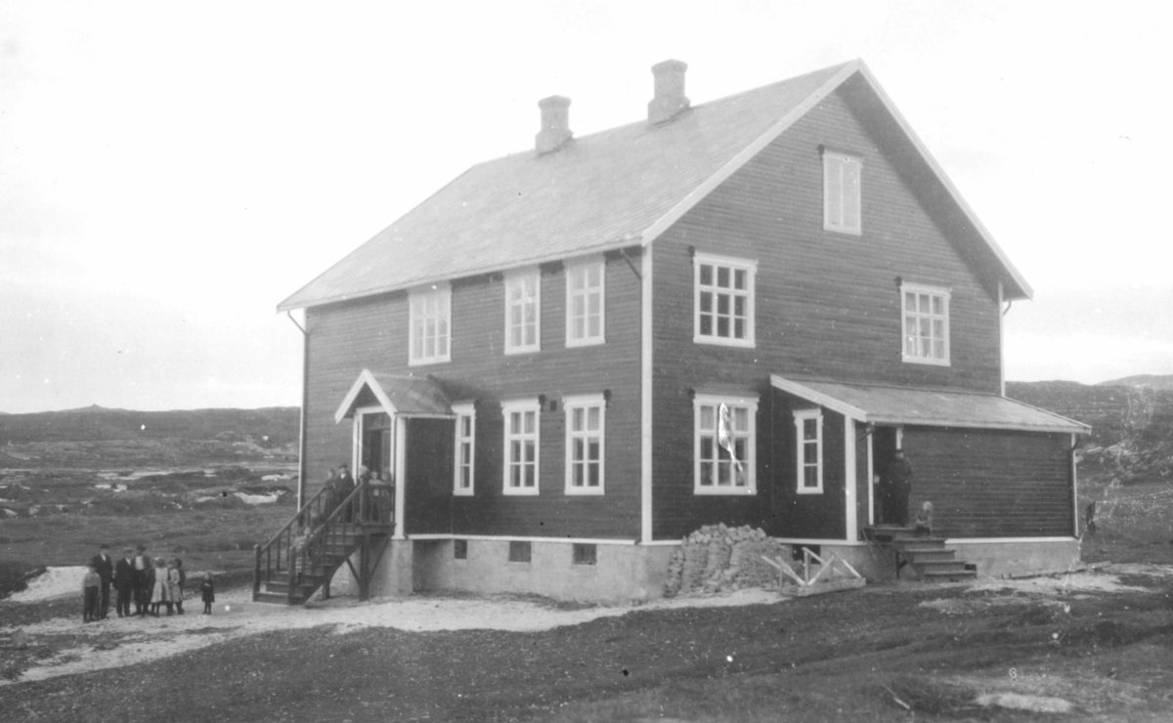
Sámi skuvlahistorjá – maid leat mii bargan dán rádjái?
Siri Broch Johansena presentašuvdna Anáris 28.01.2010

Slide 2
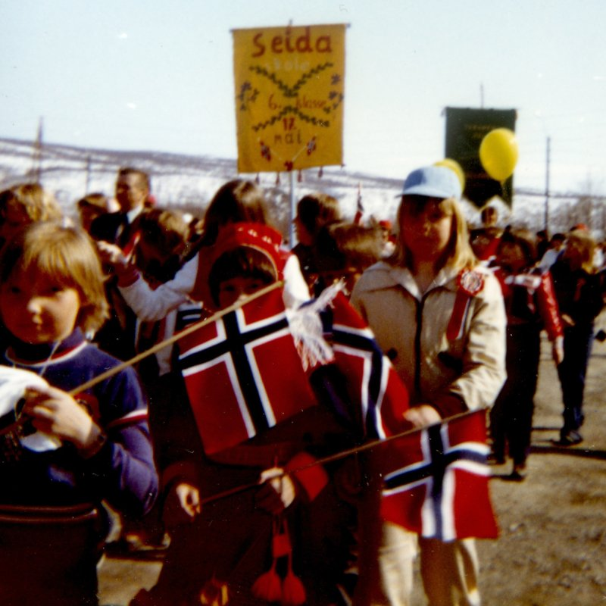
Prošeakta “Sámi skuvlahistorjá”
Mo álggahuvvui
Mihttomearit
Bargovuogit
Man guhkás leat joavdán

Slide 3

Sámi skuvla vai “Norsk Standard”?
Čálli jurddašii:
Manne ii gávdno sámi skuvlahistorjá? Manne ii leat ii oktage dan čállán?
Gii dan čálášii?

Slide 4
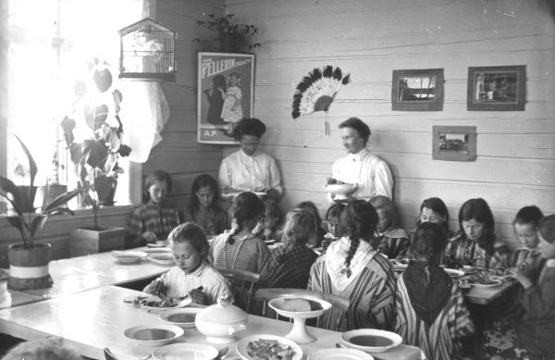
Manne muitalit sámi skuvlahistorjá ?
Skuvla lei badjel čuođi jagi eiseválddiid váldoneavvu jávkadahttit sámegiela ja sámi kultuvrra
Ii leat vel duođáštuvvon man ollu dát lea vahágahttán sámi servodaga ja eaŋkilolbmuid
Stáhtat leat geavahan hui ollu ruđa skuvlla assimilerenbargui, muhto eai áiggu buhtadit vahágiid.

Slide 5
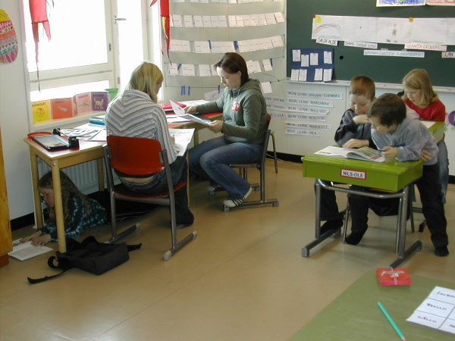
Álgomihttomearit
Norgga ja sámi skuvlahistorjá
Buot áiggiid čađa
Buot skuvlašlájat
Skuvlalágat, njuolggadusat ja mearrádusat
Politihkalaš riidu skuvlla birra
Ohppiid ja oahpaheddjiid vásáhusat ja oaivvilat
Skuvlaeiseválddiid vásáhusat ja oaivvilat
1 girji

Slide 6
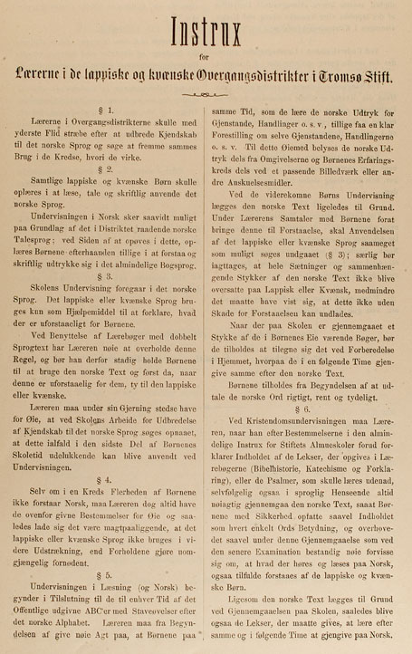
Sámi skuvlahistorjjá gáldut
Girjjit, áigečállagat ja aviissat
Almmolaš ja priváhta arkiivvat
Olbmot čállet iežaset vásáhusaid birra
Jearahallamat
Govat

Slide 7
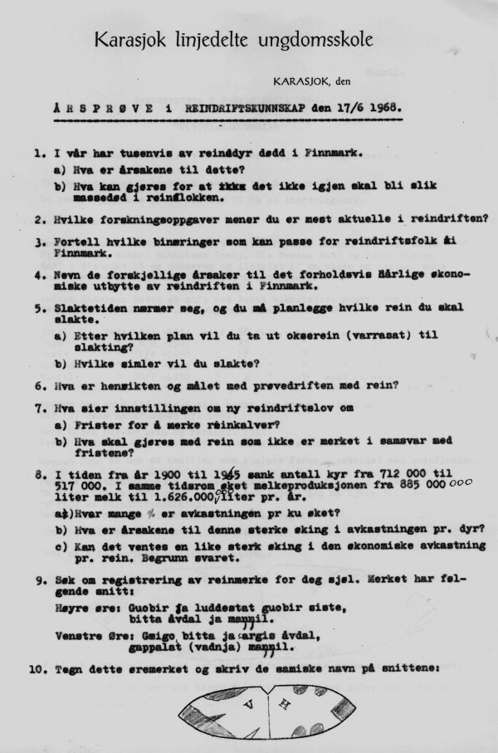
Artihkkalšlájat
Boares dokumeanttat arkiivvain
Gárves artihkkalat, eat sáhte rievdadit
Diŋgojuvvon artihkkalat, doaimmahit ovttasbargguin
Jearahallan, doaimmaheaddji čállá, muitaleaddji dohkkeha.
Ieža čállán fáddáartihkkalat

Slide 8
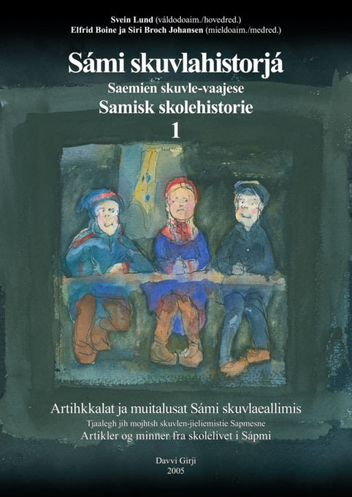
Sámi skuvlahistorjá - 1 (2005)
Artihkkalat dáruiduhttima, girkku ja mássan oahpu birra
Oahppit, oahpaheaddjit, internáhtabargit ja váhnemat muitalit
Miehtá Norgga bealde Sámis: Deanus, Guovdageainnus, Kárášjogas, Álttás, Muosáin, Návuonas, Gáivuonas, Skániin ja Aarbortes.

Slide 9
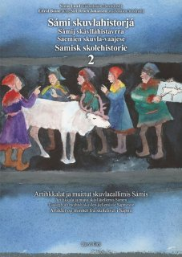
Sámi skuvlahistorjá 2 (2007)
Boazodoalloskuvla ja sámi joatkkaskuvllat
Vuođđoskuvlamuitalusat Deanus, Mátta-Várjjagis, Kárášjogas, Davvenjárggas, Láhpis, Ráissas, Gáivuonas ja Divttasvuonas
Sámi oahpahusráđis, skuvladirektevrras ja departemeanttas

Slide 10
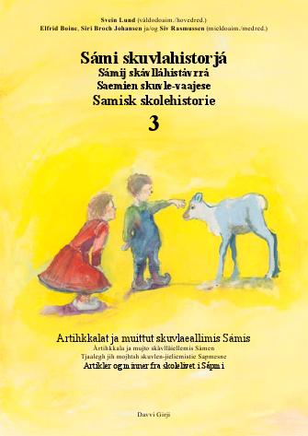
Sámi skuvlahistorjá 3 (2009)
Mánáidgárddit: Unjárga, Deatnu, Kárášjohka, Romsa, Skánit, Divtasvuodna, Snåase ja Oslo
Vuođđoskuvla:
Máze, Davvesiida, Fálesnuorri, Ákŋoluokta, Loabát
Gielladili birra

Slide 11
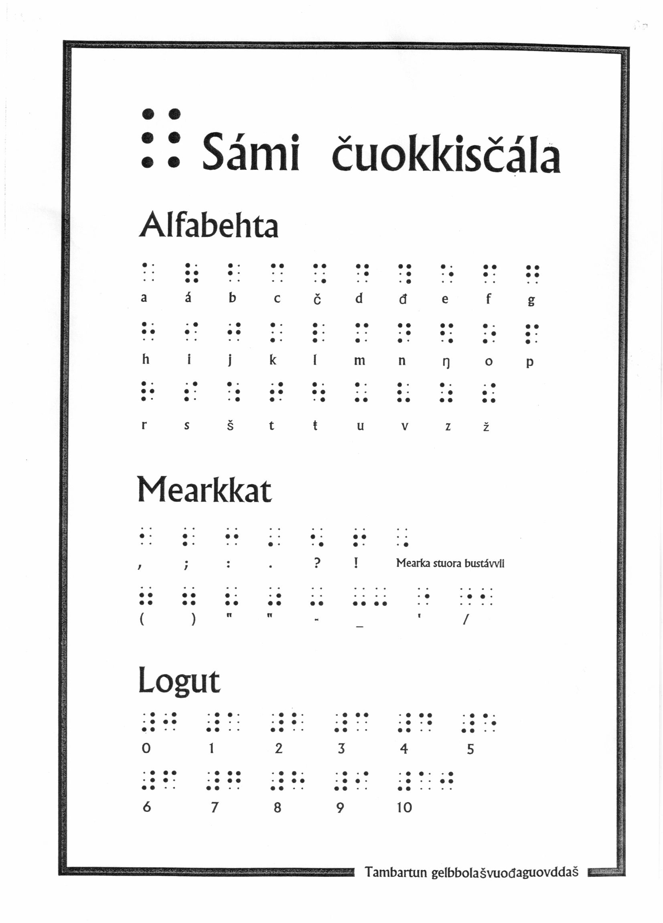
Sámi skuvlahistorjá 4 (2010)
Dáruiduhttima bealis ja vuostá, boares dokumeanttat
Vuođđoskuvla: Unjárga, Deatnu, Hámmárfeasta, Muosát, Bájddár, Engerdal
Erenoamášoahppu

Slide 12
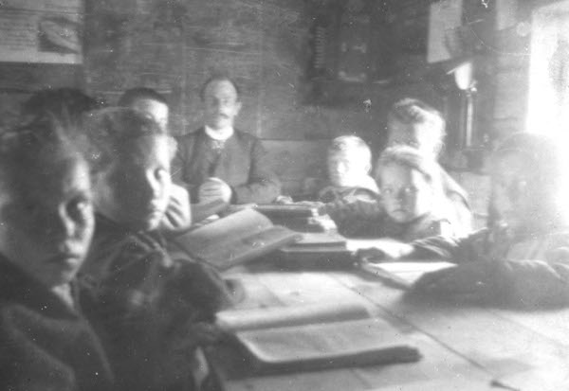
Sámi skuvlahistorjá 5 (2011?)
Allaskuvllat
Oahppoplánat
Romssa ja Ofuohtas
Giellaguovddážat
Soahti ja ođđasithuksen

Slide 13
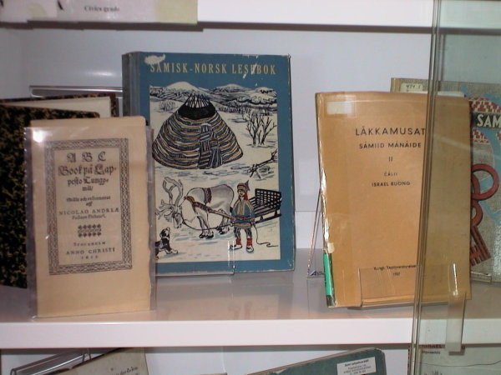
Sámi skuvlahistorjá 6?
Álggus leimmet jurddašan ovtta girjji čállit.
Dál árvvoštallat bargagoahtit guđat girjjiin.

Slide 14
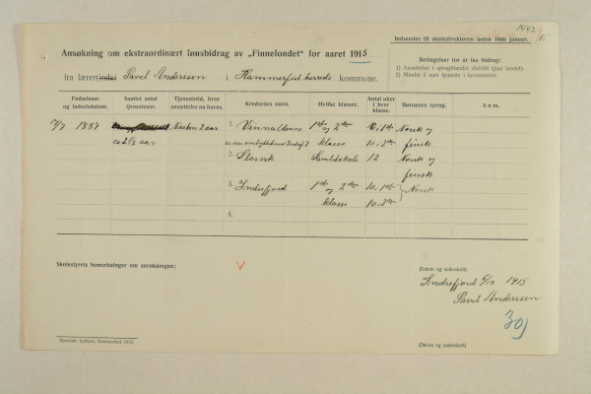
Almmuhanvuogit
Girjjit (Unnimusat 5 Norgga bealde + eará riikkat)
Interneahtta – bonus tracks
http://skuvla.info
Aviisaartihkkalat -
Min Áigi / Ávvir
Logaldallamat skuvllain

Slide 15
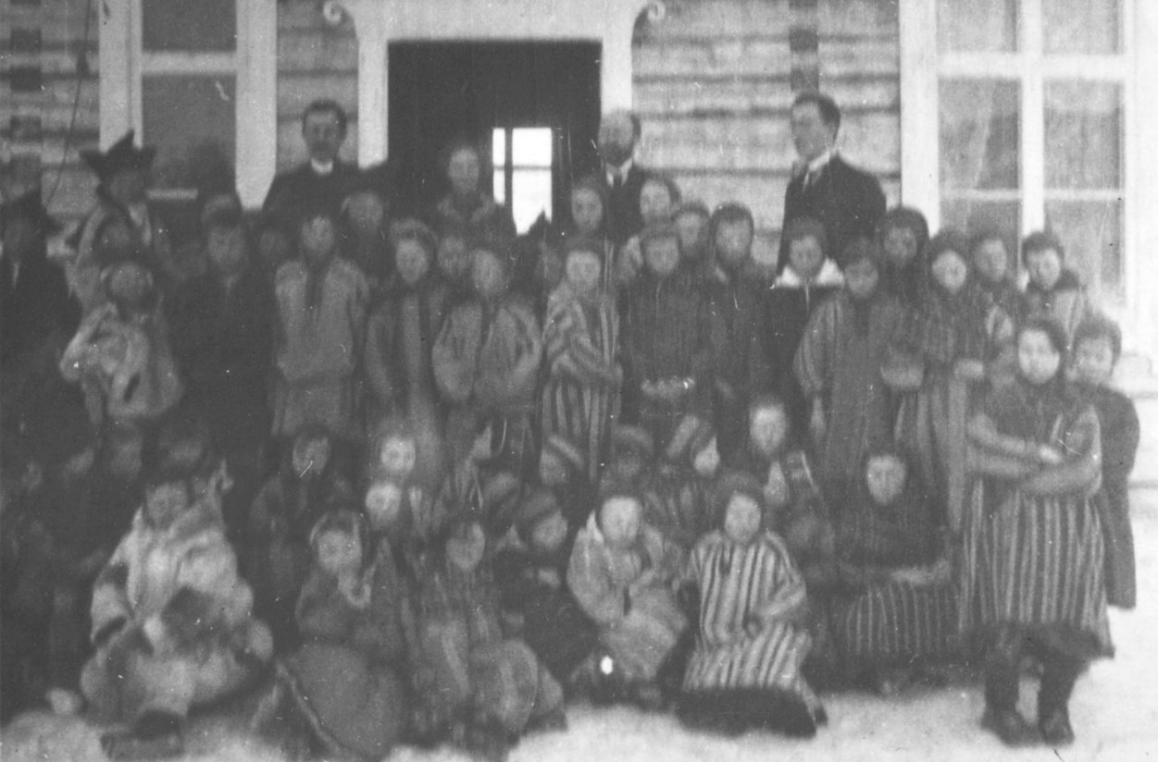
Dáruiduhttinpolitihkka vuoitá
1851 mearridii Stuoradiggi dađistaga rievdadit oahpahusgiela sámegielas dárogillii.
“Finnefondet” (Sámefoanda)
“Overgangsdistrikt” (Rievdadusguovllut)
Giellamearrádusat
Oahpaheaddjiskuvla heittii oahppamis sámegiela
Sierra skuvladirektevra Finnmárkkus.

Slide 16
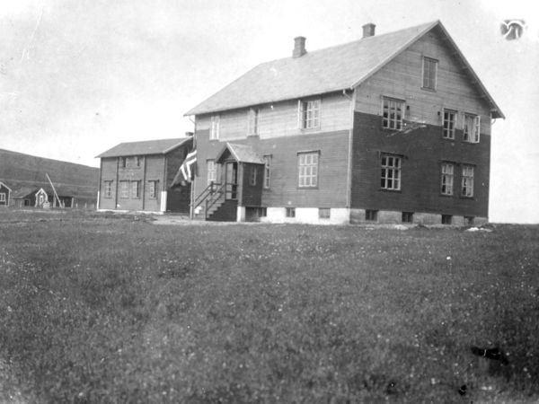
Internáhtaáigi
Su. 1900 mearridii stáhta hukset internáhtaid miehtá Finnmárkku
Vuosttaš stáhtainternáhtat Mátta-Várjjagis ja Guovdageainnus
21 stáhtainternáhta ja 28 suohkaninternáhta Finnmárkkus 1940
Dárogiel ja dárokultuvrralaš biras

Slide 17
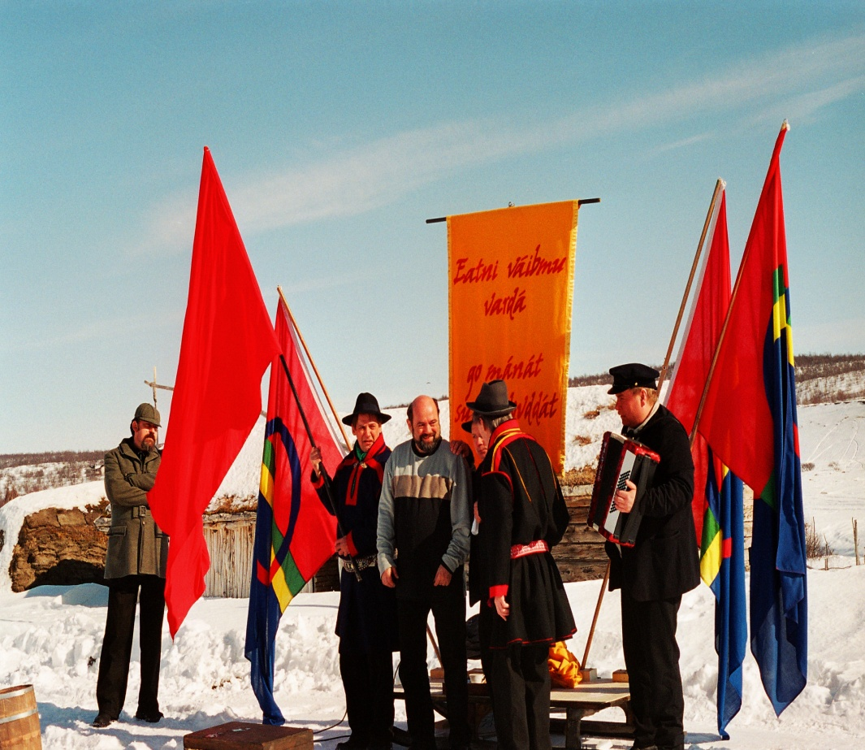
Vuostálastin
Eatnasat Norgga servodagas dorjo dáruiduhttinpolitihka, muhto eai fal buohkat
Báhpat, dáža oahpaheaddjit, Sámemiššuvdna
Muhtin dáža politihkkarat
Sámi oahpaheaddjit (Anders Larsen, Isak Saba, Henrik Kvandahl)
Sámi váhnemat
Sámi aviissat ja searvvit

Slide 18
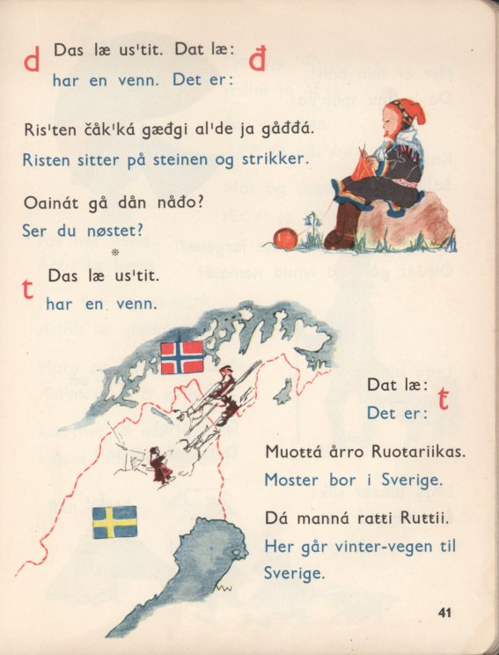
Áiggit rivdet
1948: Samordningsutvalget for skoleverket: Politihka sámiid hárrái leamaš boastut
1951: Guovttegielat ABC (ain dušše veahkkegiellan)
1959 skuvlalága: Prinsihpalaš rahpan: Sámegiella sáhttá leat oahpahusgiellan
1967: Álgooahppu sámegillii
1972: Sámegiella 2. giellan
1985: Sámegiella oahpahusgiellan olles vuođđoskuvllas

Slide 19
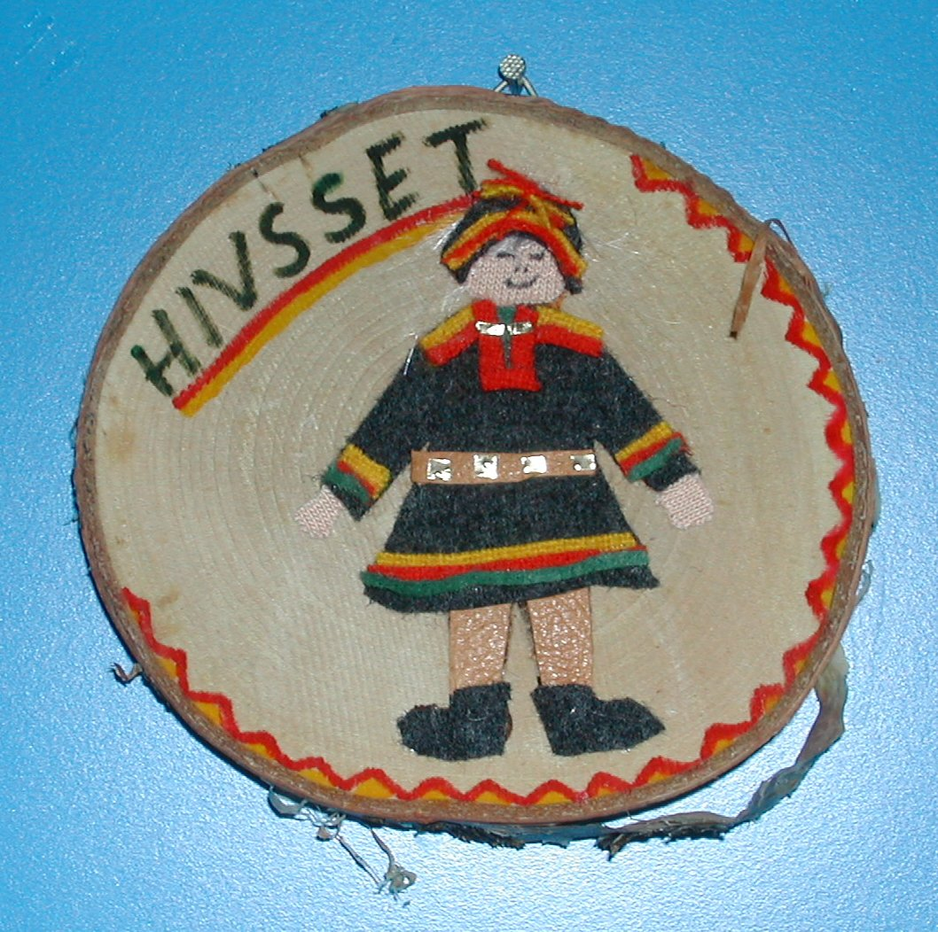
Sámi skuvla?
1975: Sámi oahpahusráđđi
1987, 1997: Sámi oahppoplánat
1989: Sámi allaskuvla
2000: Sámi oahpahus Sámedikki vuollái
Badjel 2000 oahppi lohket sámegiela

Slide 20
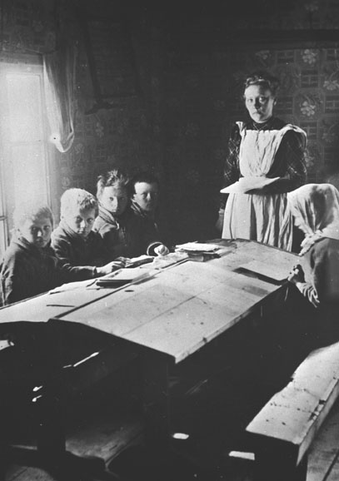
Dáruiduhttima bohtosat
Sámegiellagat badjel 40-50 jagi eai máhte čállit eatnigielaset
Measta buot sámi váhnemat Lulli- ja Julevsámeguovlluin, Romssas ja Riddo-Finnmárkkus dárostedje mánáidasaset
Dál sullii 75% sámiin eai máhte sámegiela
50% sis geat máhttet sámegiela máhttet eará giela buorebut
Máŋgasat eai háliidan šat leat sápmelažžan

Slide 21
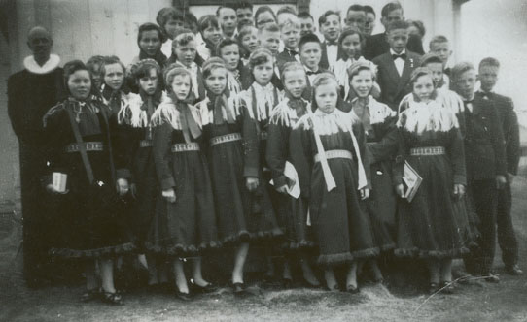
Dáruiduhttin – ii dušše giella
Ealáhusat
Borramuš
Osku
Biktasat
Dearvvašvuohta
Identitehta

Slide 22
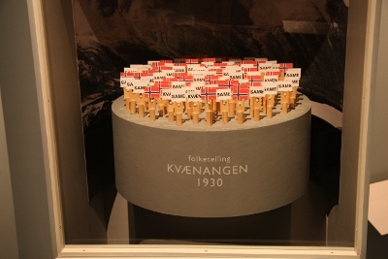
Návuona 1930 álbmotlohkan

Slide 23
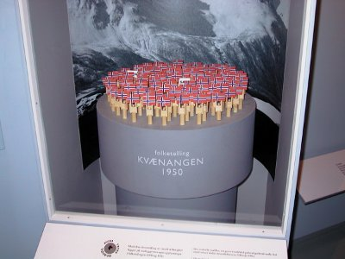
Návuona 1950 álbmotlohkan

